Slide 1

Föräldramöte P16
2023-09-24
7st ledare
Stefan Lantz
Johan Karlsson
Erik Vallström
Christopher Lindberg
Mattias Bjurek
Jacob Hamretz
Victor Rofors
Truppen
23st spelare registrerade på laget.se
Vi vill bli fler
Fokusera på lagsammanhållning

Slide 2
Föräldramöte P16
2023-09-24
Fokus på:
Ha roligt/lagsammanhållning
Teknik: Driva boll, skjuta, passa
Matchsituationer
Säsongen 2023/2024 - träningstider:
Tisdagar 16:30-17:30 Hall B Sporthallen Habo
Söndagar 09:00-10:15 Fagerhus, Fagerhult
Inga krav på träningsnärvaro – alla får vara med i den utsträckning som passar.
Ordning och reda för att skapa rutiner och en bra miljö på planen vid träningar.
Möte tillsammans med spelarna för att sätta lagregler under inleding av säsongen – mer info kommer.

Slide 3
Föräldramöte P16
2023-09-24
Lika speltid
Inga fasta positioner
Egna beslut med boll
Säsongen 2023/2024 – poolspel:
Två lag anmälda. Spelform 3 mot 3 utan målvakt.
12 tillfällen – 3 poolspel i Fagerhult (22 okt, 9 dec, 27 jan). Max 9 spelare/lag vid varje poolspel – spela mycket när man är med. Jönköping, Sävsjö, Vetlanda, Eksjö, Forserum, Skillingaryd.
Gruppindelning och preliminära datum när era barn ska vara med kommer inom kort. Datum för poolspelen ligger i kalendern på laget.se

Slide 4
Föräldramöte P16
2023-09-24
Säsongen 2023/2024 – övrigt:
Future Stars Cup i Habo – 30 December
Hovslätt Cup i mars

Slide 5
Föräldramöte P16
2023-09-24
Laget.se:
Uppdatera era kontaktuppgifter: Telefonnr!
Anmälan till träningar och matcher

Slide 6
Föräldramöte P16
2023-09-24
Aktiviteter:
Lagföräldrar: Susanne och Tony Björnquist
Pantamera – 2 gånger per säsong.
Ravelli försäljning. 3 pkt per spelare till förening, allt över det till lagkassa
Shelfless arbetspass. 1 pass intäkt till förening, fler pass intäkt till lagkassa
Just nu få arbeten på Shelfless – eventuellt FC Gruppen istället?
Uppgifter vid poolspel: Kiosk, sekretariat & tvätt matchställ
Vad kan vi göra mer för att generera pengar till lagkassan?

Slide 7
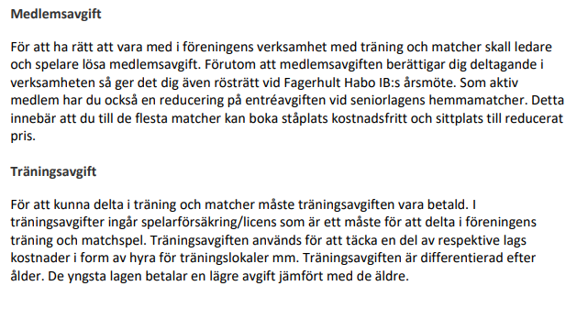
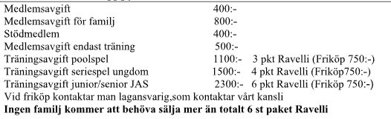
Föräldramöte P16
2023-09-24
Föreningen:
Ungdomssektion: Söker representanter som kan hjälpa till!

